Slide 1




Il ruolo del Family Officer nella tutela del Patrimonio
FADRIQUE DE VARGAS MACHUCA
VICE PRESIDENTE AIFO E DIRETTORE AIFO ACADEMY
Fondazione Fulvio Croce
Torino, 23 SETTEMBRE 2025

Slide 2



Agenda
CHI È AIFO
CHI È IL FAMILY OFFICER
GLI STRUMENTI DI PROTEZIONE

Slide 3



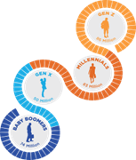

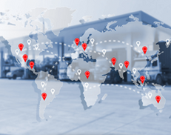

IL CONTESTO ALLA FINE DEL 20 ESIMO SECOLO:
Una crescente complessità
Primi segnali del primo cambio generazionale
dell’impresa nata nel dopo guerra
Progressiva finanziarizzazione dei patrimoni familiari (liquidity event) dovute a
Le dinamiche familiari complicate
mancanza di capacità di pianificazione di lungo periodo
Quotazioni in borsa
Globalizzazione
Finanza
Private Equity
Investitori

Slide 4


IL CONTESTO NEL NUOVO MILLENNIO:
Impatto sulle famiglie con grandi patrimoni finanziari
Chi sono? “Sono come un pianista che non ha più il pianoforte. Non ci si può aspettare che sia felice di sentir suonare altre persone...”
“Dove e come alloco
questi denari?”
«DI CHI MI FIDO?”
PERDITÀ
DI IDENTITÀ
?
“Posso solo staccare un dividendo.
La domanda è:
è abbastanza per me?”
NECESSITÀ DI
PROTEZIONE
«Sento difficoltà
a mantenere la famiglia unita,
se la ricchezza è liquida”

Slide 5


NEL 2005 PATRIZIA MISCIATTELLI FONDA AIFO:
Primo e unico attore indipendente a presidiare la complessità
Stimolare la conoscenza di opportunità di investimento portatrici di innovazione patrimoniale
TAVOLI PRIVATI
EVENTI
Creare un network di positivi portatori di interesse di grandi patrimoni
L’ECOSISTEMA
Diffondere la missione e il modello del F.O. per la protezione e la perpetuità della ricchezza delle famiglie
FORMAZIONE
COMUNICAZIONE
ISTITUZIONALE
Aiutare le famiglie a ridefinire la direzione di lungo periodo e l’identità del proprio patrimonio finanziarizzato
CONSULENZA
COACHING

Slide 6


AIFO
I nostri traguardi
AIFO ACADEMY
MASTER IN
FAMILY OFFICE

Slide 7





AIFO ACADEMY:
La mission wealth awareness
Generare conoscenza e consapevolezza sulla vera nozione di Family Office e Family Officer
Educare a una metodologia rigorosa volta a proteggere e sostenere grandi fortune su lunghi orizzonti temporali
Offrire al segmento una nuova categoria professionisti in grado di proteggere e guidare, durante i passaggi generazionali, le fortune familiari mediante una regia patrimoniale

Slide 8


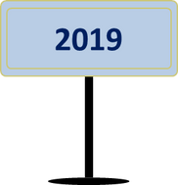
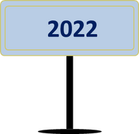
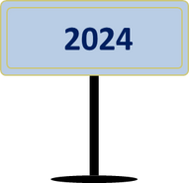
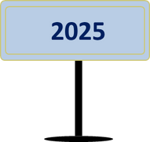
AIFO
I nostri traguardi
NUOVA PROFESSIONE:
FAMILY LEAD ADVISOR
AIFO ACADEMY
MASTER IN
FAMILY OFFICE
MIMIT
EX LEGGE 04/2013
(ARTT. 4,7 E 8)

Slide 9
Agenda
CHI È AIFO
CHI È IL FAMILY OFFICER
GLI STRUMENTI DI PROTEZIONE

Slide 10
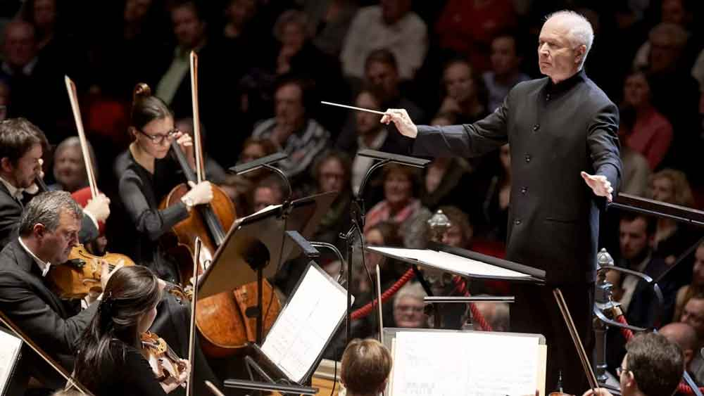
DEFINIZIONE DI FAMILY OFFICE
Struttura capace di offrire un piano consulenziale integrato, volto alla conservazione di uno o più patrimoni familiari di rilevanti dimensioni, consolidando i diversi beni e proprietà (partecipazioni, aziende, posizioni bancarie, investimenti finanziari, immobili, collezioni d’arte), garantendone una longevità e non dispersione attraverso le generazioni, nel rispetto dei valori di riferimento della Famiglia.

Slide 11

LA FIGURA PROFESSIONALE DEL FAMILY OFFICER:
Il riconoscimento del MIMIT e la tenuta del registro dei Qualified FO
IN DATA 17 GIUGNO 2019 AIFO HA OTTENUTO DAL MINISTERO DELLO SVILUPPO ECONOMICO – DIVISIONE VII, L’INSERIMENTO NELL’ELENCO DELLE ASSOCIAZIONI PROFESSIONALI CHE RILASCIANO
L’ATTESTATO DI QUALITÀ DEI SERVIZI PRESTATI
AI SENSI DELLA LEGGE 4/2013 (ARTT. 4, 7 E 8) RECANTE LA DISCIPLINA DELLE PROFESSIONI NON ORGANIZZATE, PER LA CATEGORIA PROFESSIONALE DEL FAMILY OFFICER

Slide 12
I SERVIZI PROFESSIONALI DEL FAMILY OFFICER:
secondo l’ art. 4
VALUTARE
AMMINISTRARE
PROTEGGERE
SOSTENERE
NEL FUTURO
Redigere il consolidato patrimoniale del cliente, documento che riassume le posizioni patrimoniali nelle diverse asset class: asset liquidi, asset finanziari, partecipazioni, immobili, arte e collectibles, altri beni reali della famiglia;
Strutturare tutte le procedure per gli adempimenti amministrativi legati al patrimonio (pagamenti, incassi,…)
Selezionare e coordinare i rapporti con le istituzioni finanziarie e i gestori per l’adeguata efficienza del patrimonio liquido e del patrimonio finanziario del cliente;
Operare per un adeguato e trasparente controllo dei costi relativi alle prestazioni esterne;
Assicurare un’adeguata copertura dei rischi collegati ai beni, alle persone e agli eventi
Mantenere la relazione con tutte le strutture professionali (i.e. avvocati, commercialisti, trustee)
Affiancare i professionisti per la stesura e il controllo del consolidato fiscale della famiglia allargata (discendenti e ascendenti)
Promuovere la consapevole organizzazione di quanto necessario per un adeguato progetto di continuità tra le generazioni, curando i percorsi di valutazione del capitale umano, dei regolamenti e delle strutture giuridiche connesse, nonché della stesura della “Carta dei Valori della Famiglia”;
Essere in grado di valutare operazioni di investimento diretto che la famiglia voglia attuare, anche con riferimento a temi di impact investing e filantropia

Slide 13
Agenda
CHI È AIFO
CHI È IL FAMILY OFFICER
GLI STRUMENTI DI PROTEZIONE

Slide 14

I CAPISALDI DA CUI DIPENDE PRESERVAZIONE DEL PATRIMONIO NEL LUNGO PERIODO
La natura stessa della nozione di patrimonio
L’identità e il sistema dei valori della famiglia
La valorizzazione delle next gen
4
Un metodo operative di lavoro

Slide 15

COME IL FAMILY OFFICER INTENDE IL PATRIMONIO DI FAMIGLIA
Arte e Collezioni
Immobili (ville, castelli)
Terreni
Partecipazioni
Asset reali
Asset liquidii
Capitale umano (talenti, intelligenza emotiva, motivazione, istruzione, esperienze, etica, memoria della famiglia, valori)
Capitale intellettuale (brevetti, know-how, processi, competenze, tecnologie, informazioni)
Capitale sociale (valore per la collettività, cultura, tradizioni, memoria storica, filantropia, capacità di networking)
Capitale reputazionale (positiva relazione con stakeholder e con l’ambiente)
Il Patrimonio intangibile
Azioni
Obbligazioni
Valuta
Derivati, Fondi

Slide 16


IL RUOLO DEL FAMILY OFFICER PER EVITARE LA DISPERSIONE
Rafforzare con stumenti di governance, l’identità di famiglia
Unificare la famiglia per uno scopo comune
Family Constitution
Carta dei Valori
Facilitare la creazione di una eredità della famiglia basata sull'identità familiare
Coinvolgere nello Storytelling
Family day
Fare leva su i punti di forza, le abilità e le capacità dei membri della famiglia
Individuazione dei talenti
Formazione/conferenze
Digital media
Rafforzare le relazioni e la fiducia all'interno delle famiglie
Il coinvolgimento nella governance di famiglia
Gli strumenti Comunicazione

Slide 17


INTEGRARE IL CAPITALE UMANO INTRAGENERAZIONALE DELLA FAMIGLIA PER UNA COMPLEMENTARIETA’
Capitale collettivo dei senior
Capitale collaborativo dei next gen
Alto livello di expertise
Conoscenze maturate lungo numerosi cicli economici
Contatti
Network globali
Conoscenze tecnologiche
01
02
03
IMPACT INVESTING
START UP INNOVATIVE
FILANTROPIA STRATEGICA
ARTE

Slide 18
IL PROCESSO OPERATIVO DEL FAMILY OFFICER
Carta dei Valori
Identificazione dei valori fondanti per la famiglia, guida per tutte le azioni connesse al patrimonio
Mappa delle generazioni
Identificazione degli afferenti al patrimonio con evidenza dei sotto nuclei familiari e delle peculiarità relazionali
Family Governance
Identificazione deI perimetri patrimoniali e delle strutture esistente, family constitution
Valutazione del consolidato
Scelta della piattaforma di consolidamento Numero sintetico (financial assets, real estate, art & collectibles, family business, private equity, …)
Benchmark personalizzato
Valutazione dei vincoli ( stili di vita, asset patrimoniali non redditizi, assicurazioni, leva, filantropia e delle risorse
Definizione della
strategia patrimoniale
Piano strategico di gestione della ricchezza a lungo termine, Piano annuale operativo (target e obiettivi)
Pianificazione finanziaria;
Implementazione e controllo
Asset allocation efficiente; Servizi amministrativi e ottimizzazione dei costi; Verifica dell’efficienza legale, fiscale e assicurativa, controlo risch Controllo stato avanzamento progetti; Monitoraggio del cash flow; Reporting
Definizione delle Family Strategy
Piano olistico di continuità a lungo termine; Piano di filantropia strategica; Progetti di family identity

Slide 19
Agenda
CHI È AIFO
CHI È IL FAMILY OFFICER
GLI STRUMENTI DI PROTEZIONE

Slide 20
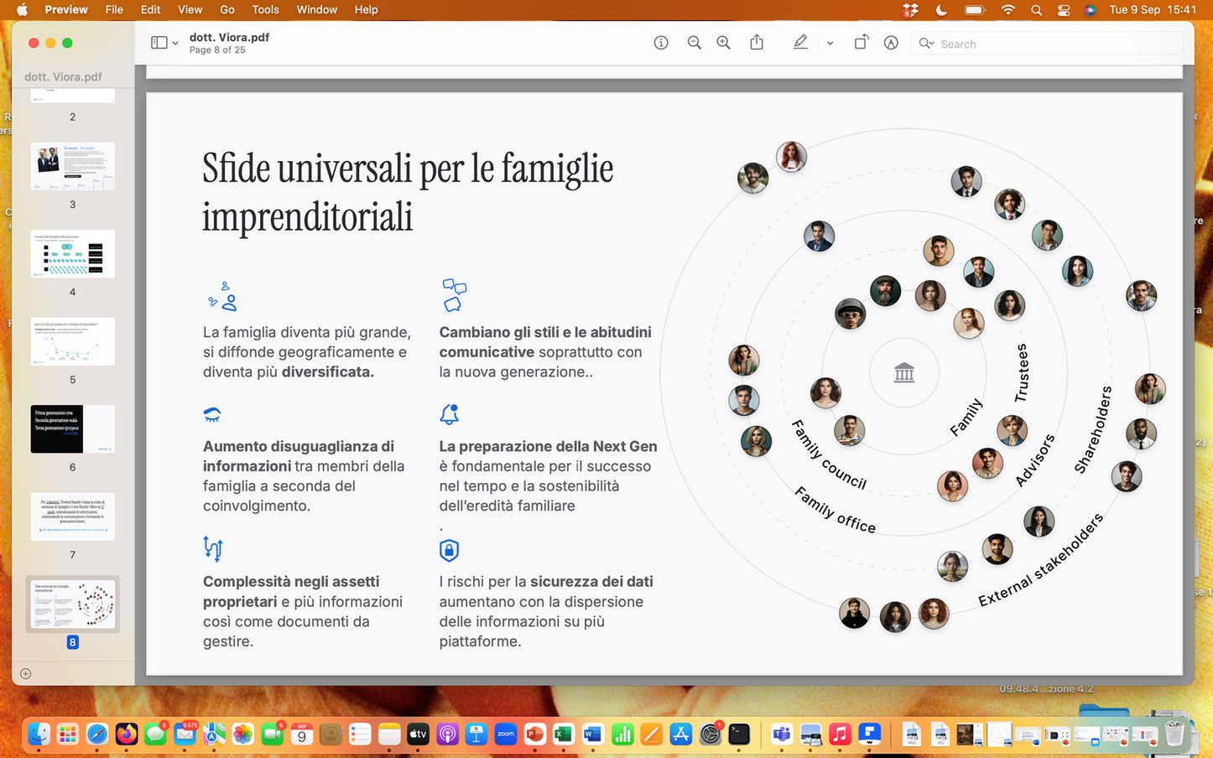






SFIDE UNIVERSALI PER LE FAMIGLIE IMPRENDITORIALI
La famiglia diventa più grande, si diffonde geograficamente e diventa più diversificata.
Cambiano gli stili e le abitudini comunicative soprattutto con la nuova generazione.
Aumento disuguaglianza di informazioni tra membri della famiglia a seconda del coinvolgimento.
La preparazione della Next Gen è fondamentale per il successo nel tempo e pa sostenibilità dell’eredità familiare.
Complessità negli assetti proprietari e più informazioni così come documenti da gestire.
I rischi per la sicurezza dei dati aumentano con la dispersione delle informazioni su più piattaforme.

Slide 21
Fadrique.de.vargas@familyofficer.it
FADRIQUE DE VARGAS MACHUCA
VICE PRESIDENTE AIFO E DIRETTORE AIFO ACADEMY

